Slide 1
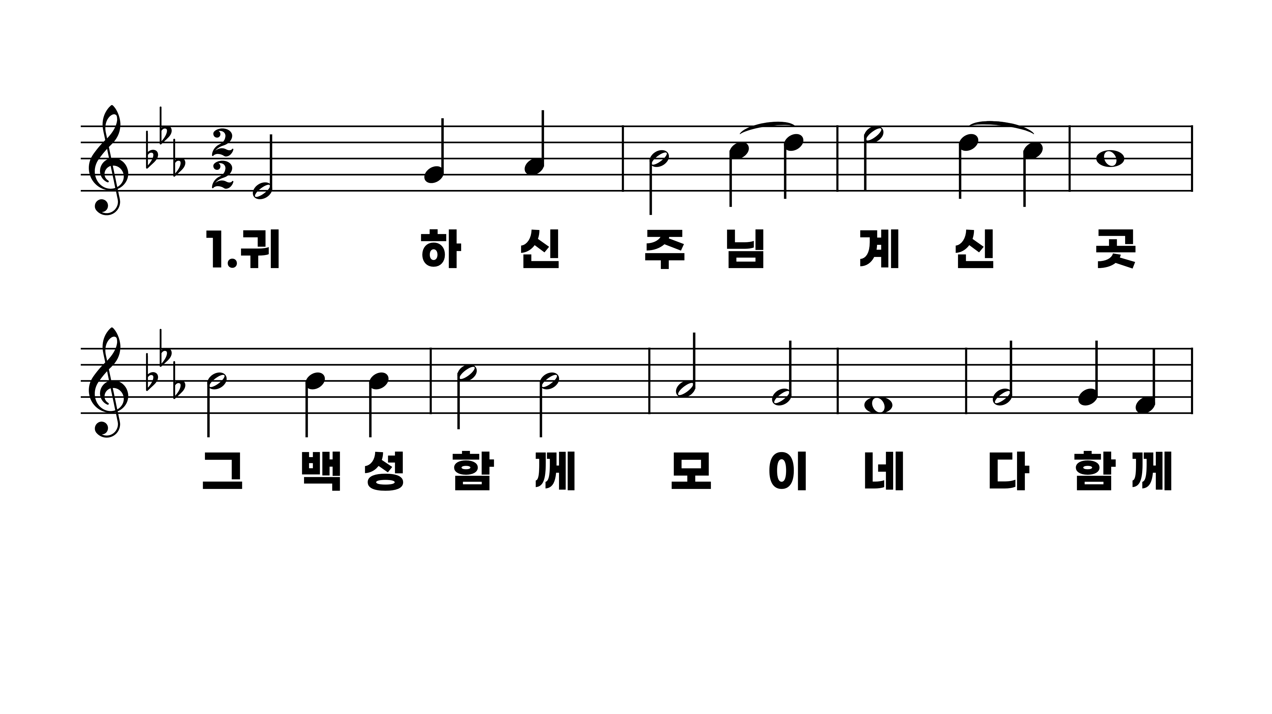
207장 귀하신 주님 계신 곳
1.귀하신주님
2.겸손한사람
3.선하신목자
4.그거룩하신

Slide 2
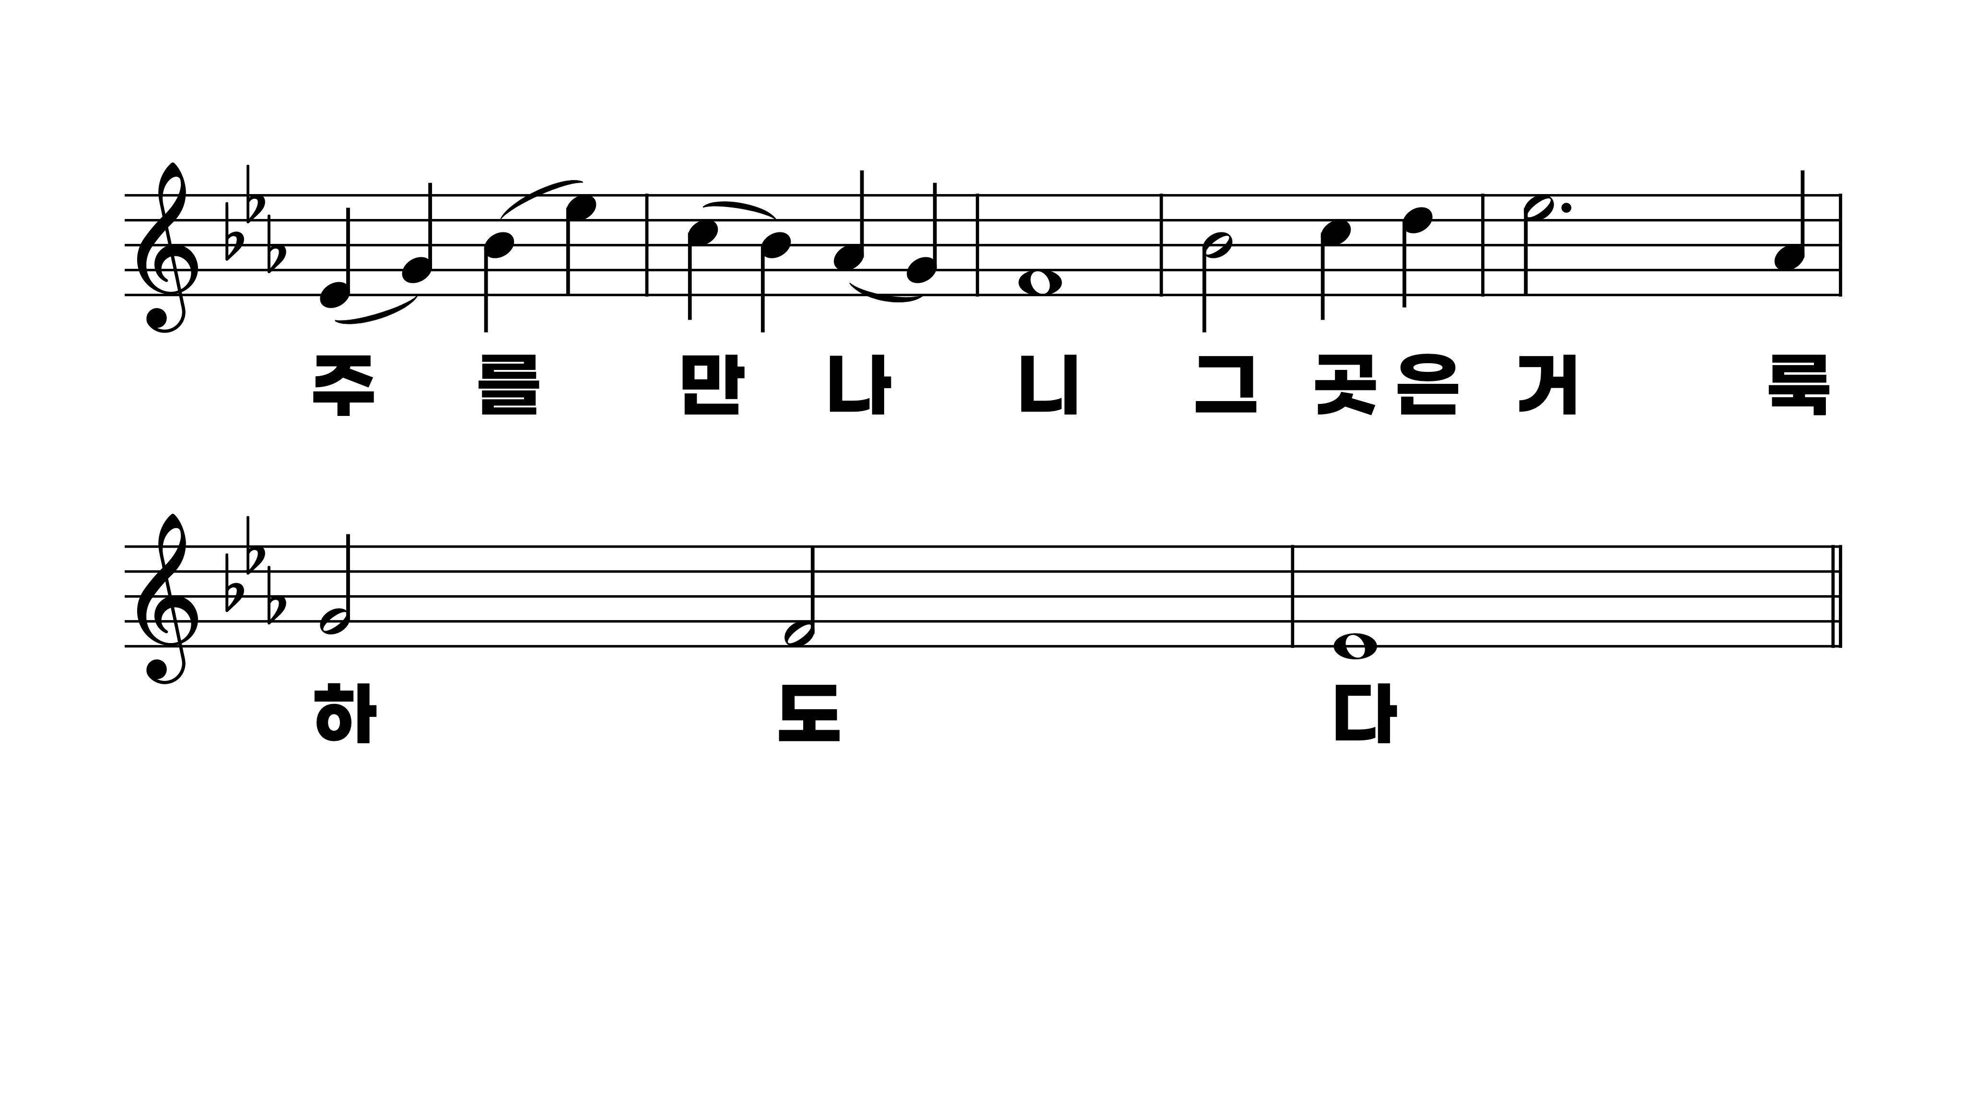
207장 귀하신 주님 계신 곳
1.귀하신주님
2.겸손한사람
3.선하신목자
4.그거룩하신

Slide 3
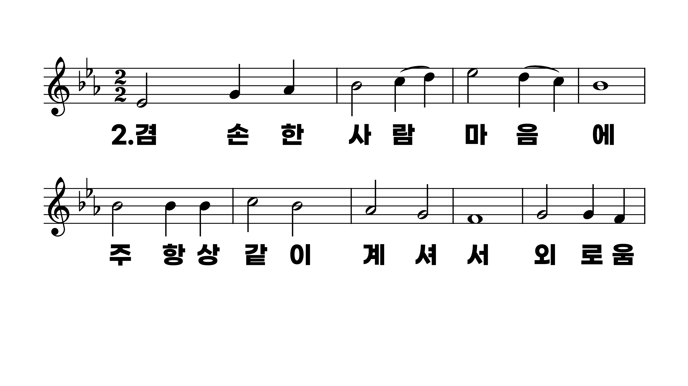
207장 귀하신 주님 계신 곳
1.귀하신주님
2.겸손한사람
3.선하신목자
4.그거룩하신

Slide 4
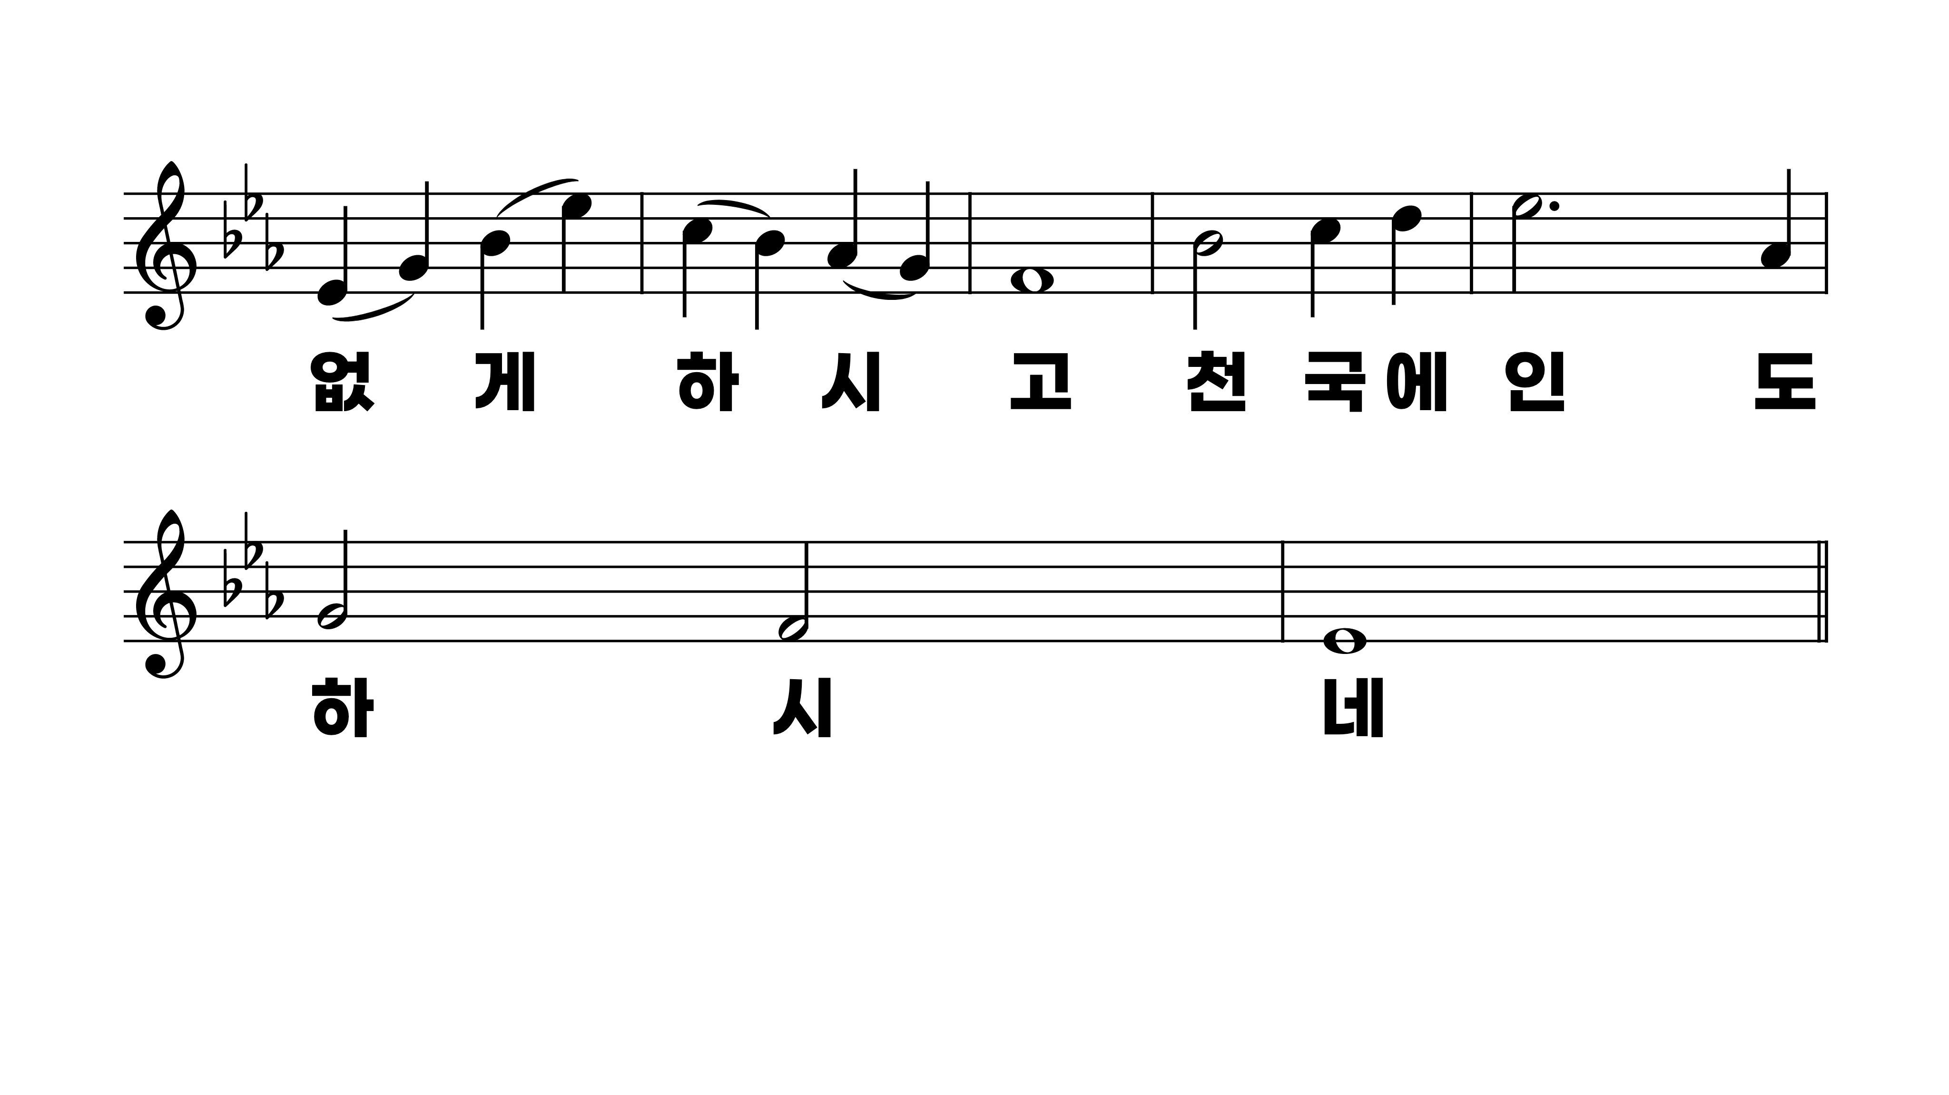
207장 귀하신 주님 계신 곳
1.귀하신주님
2.겸손한사람
3.선하신목자
4.그거룩하신

Slide 5
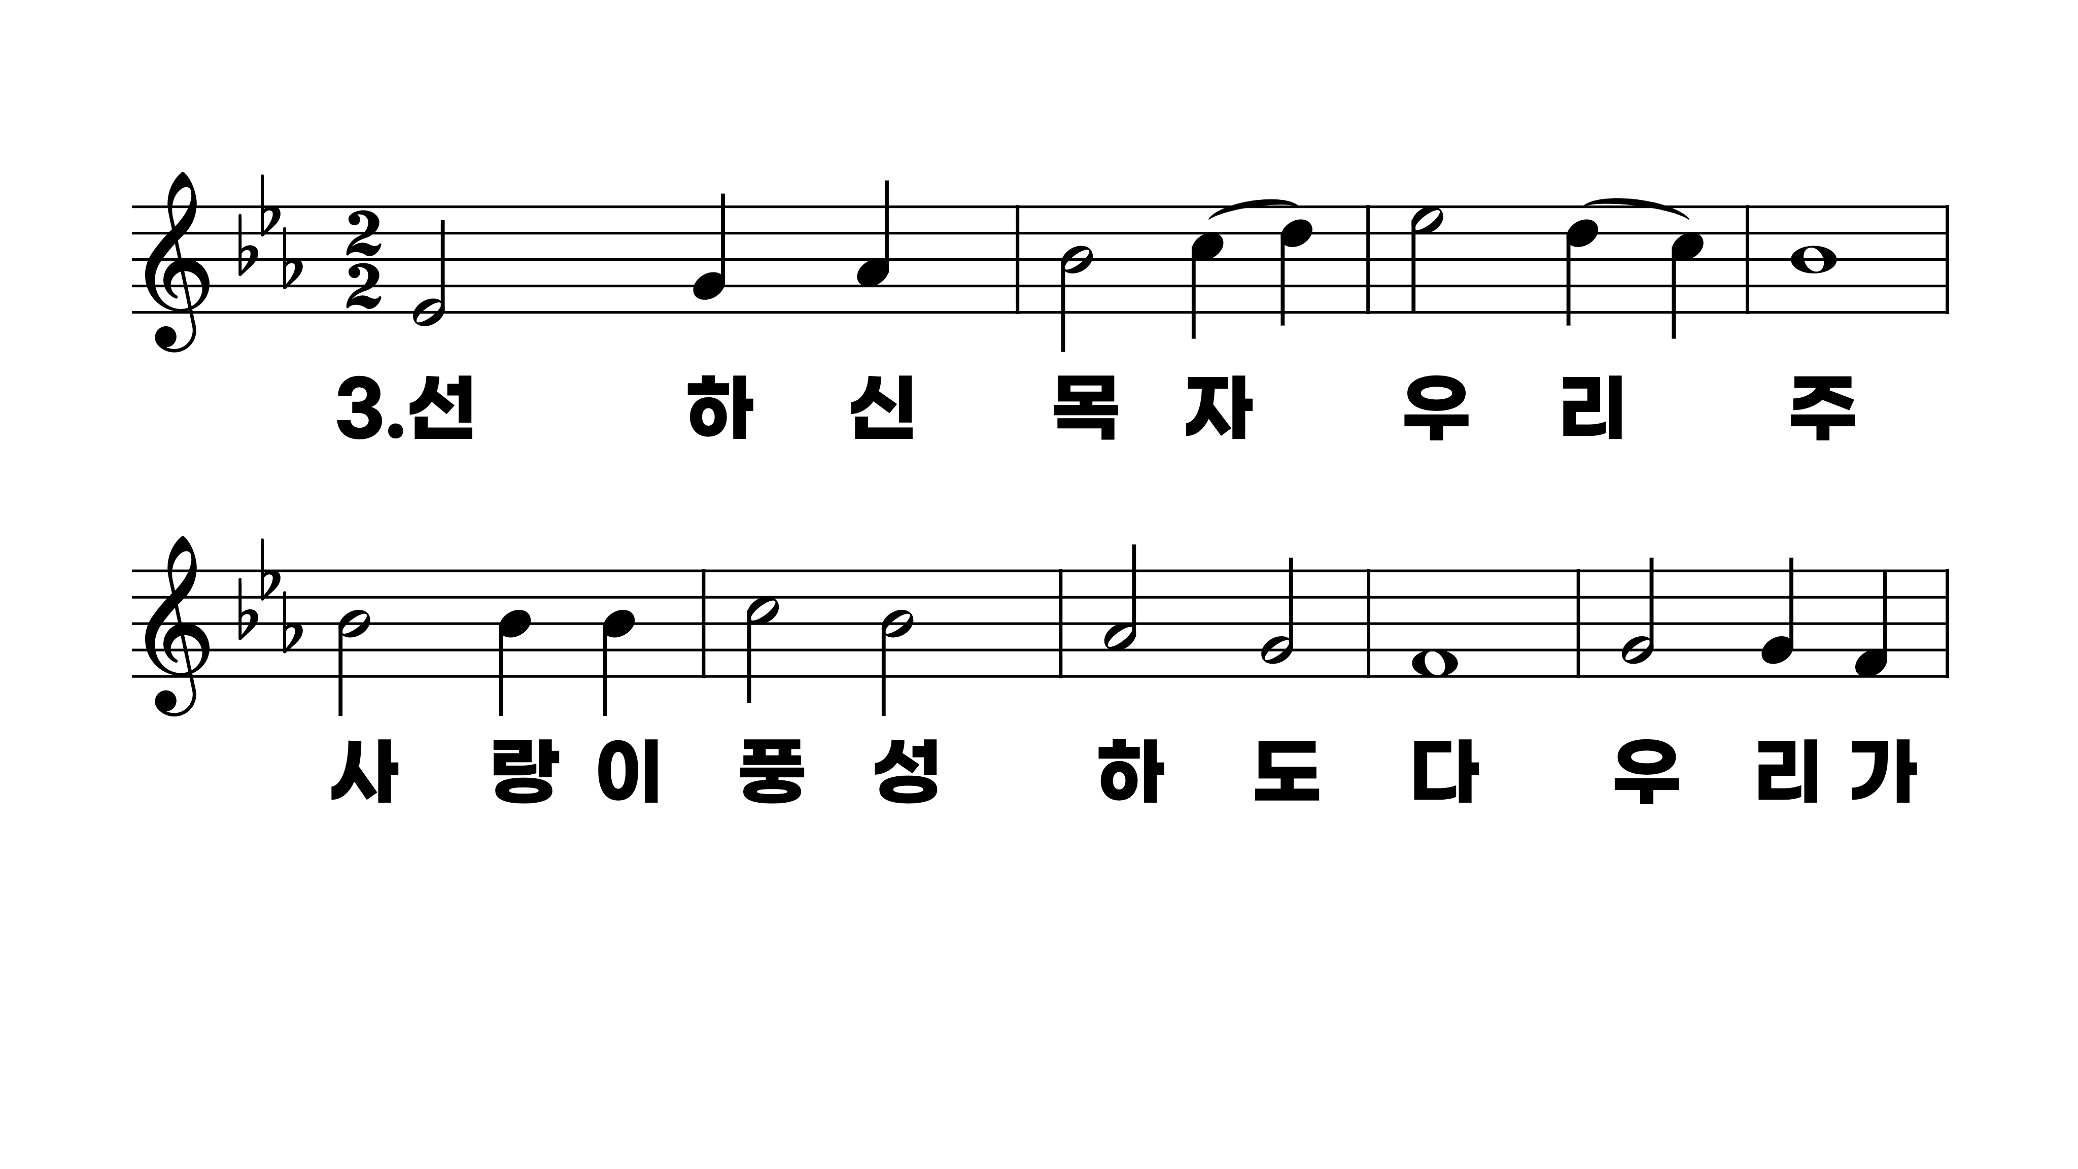
207장 귀하신 주님 계신 곳
1.귀하신주님
2.겸손한사람
3.선하신목자
4.그거룩하신

Slide 6
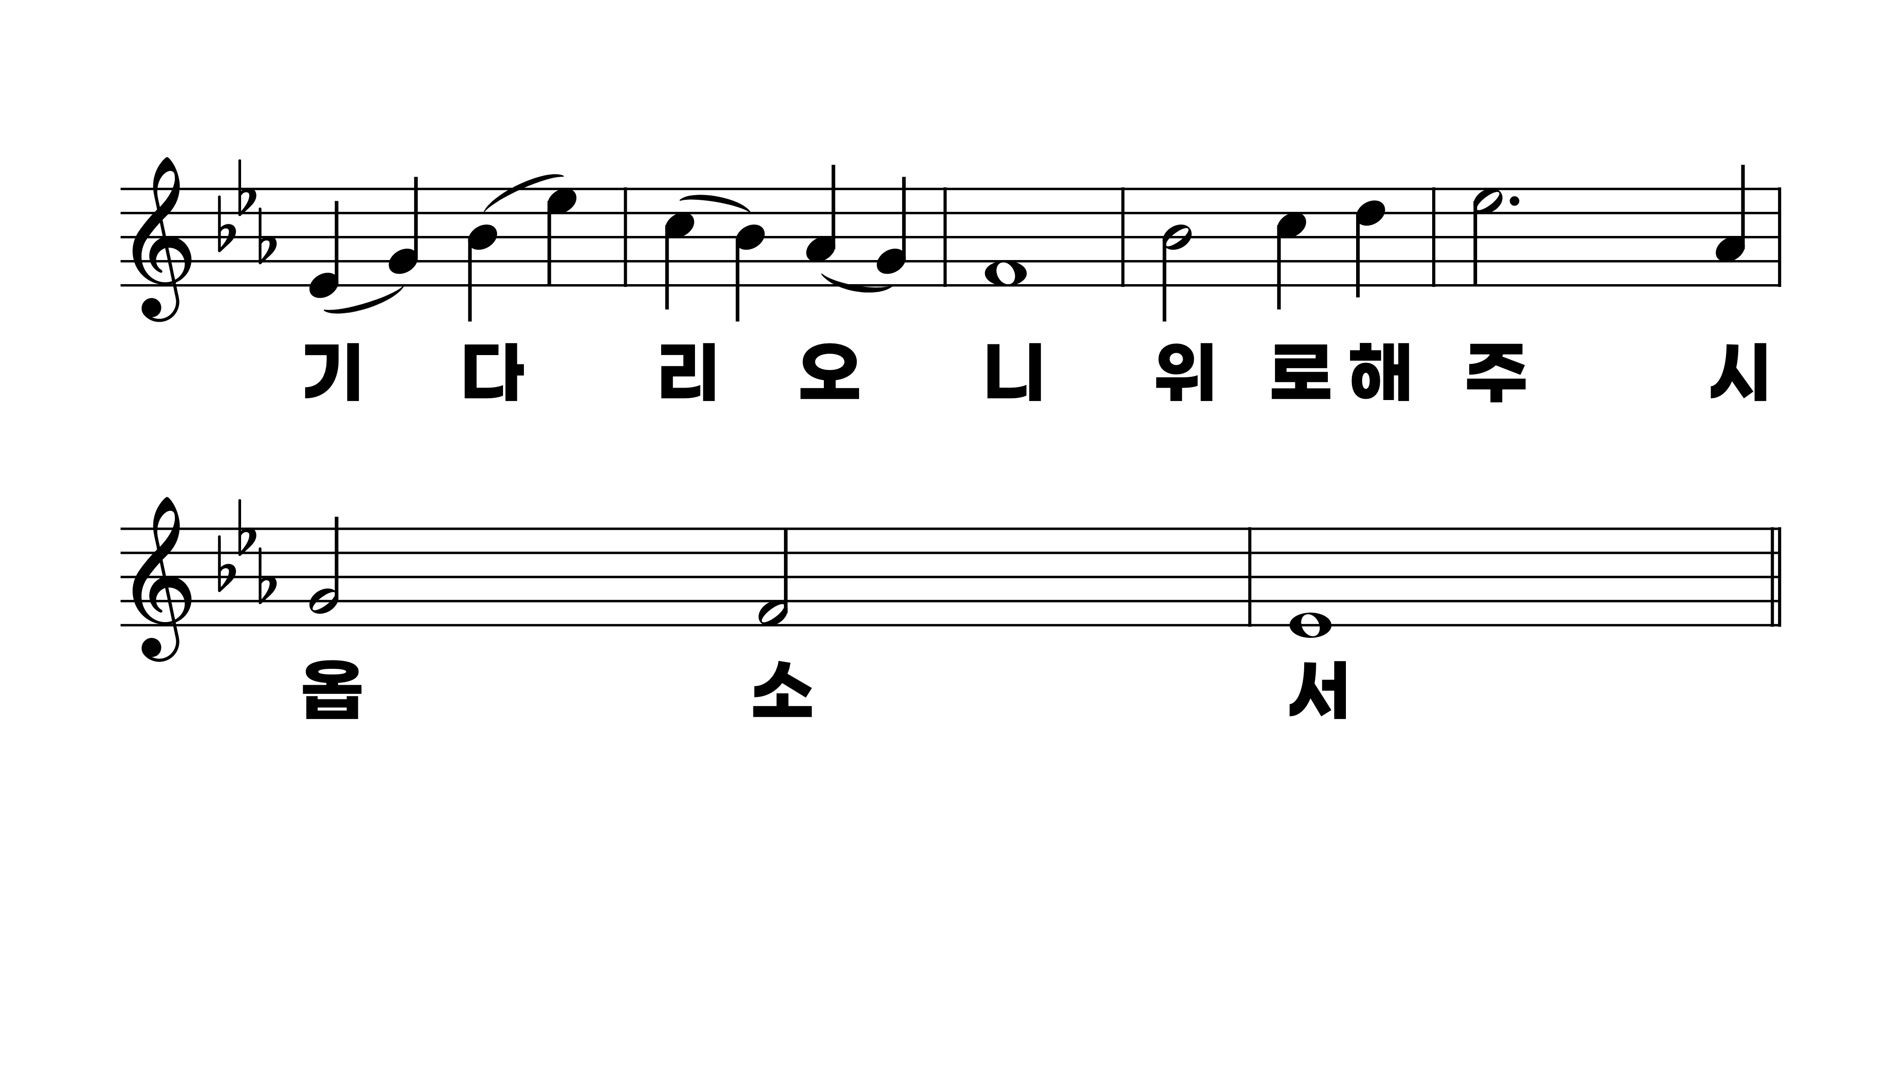
207장 귀하신 주님 계신 곳
1.귀하신주님
2.겸손한사람
3.선하신목자
4.그거룩하신

Slide 7
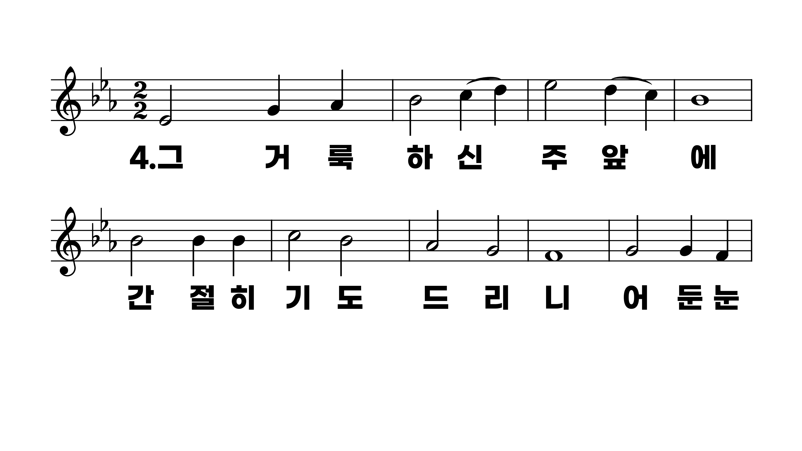
207장 귀하신 주님 계신 곳
1.귀하신주님
2.겸손한사람
3.선하신목자
4.그거룩하신

Slide 8
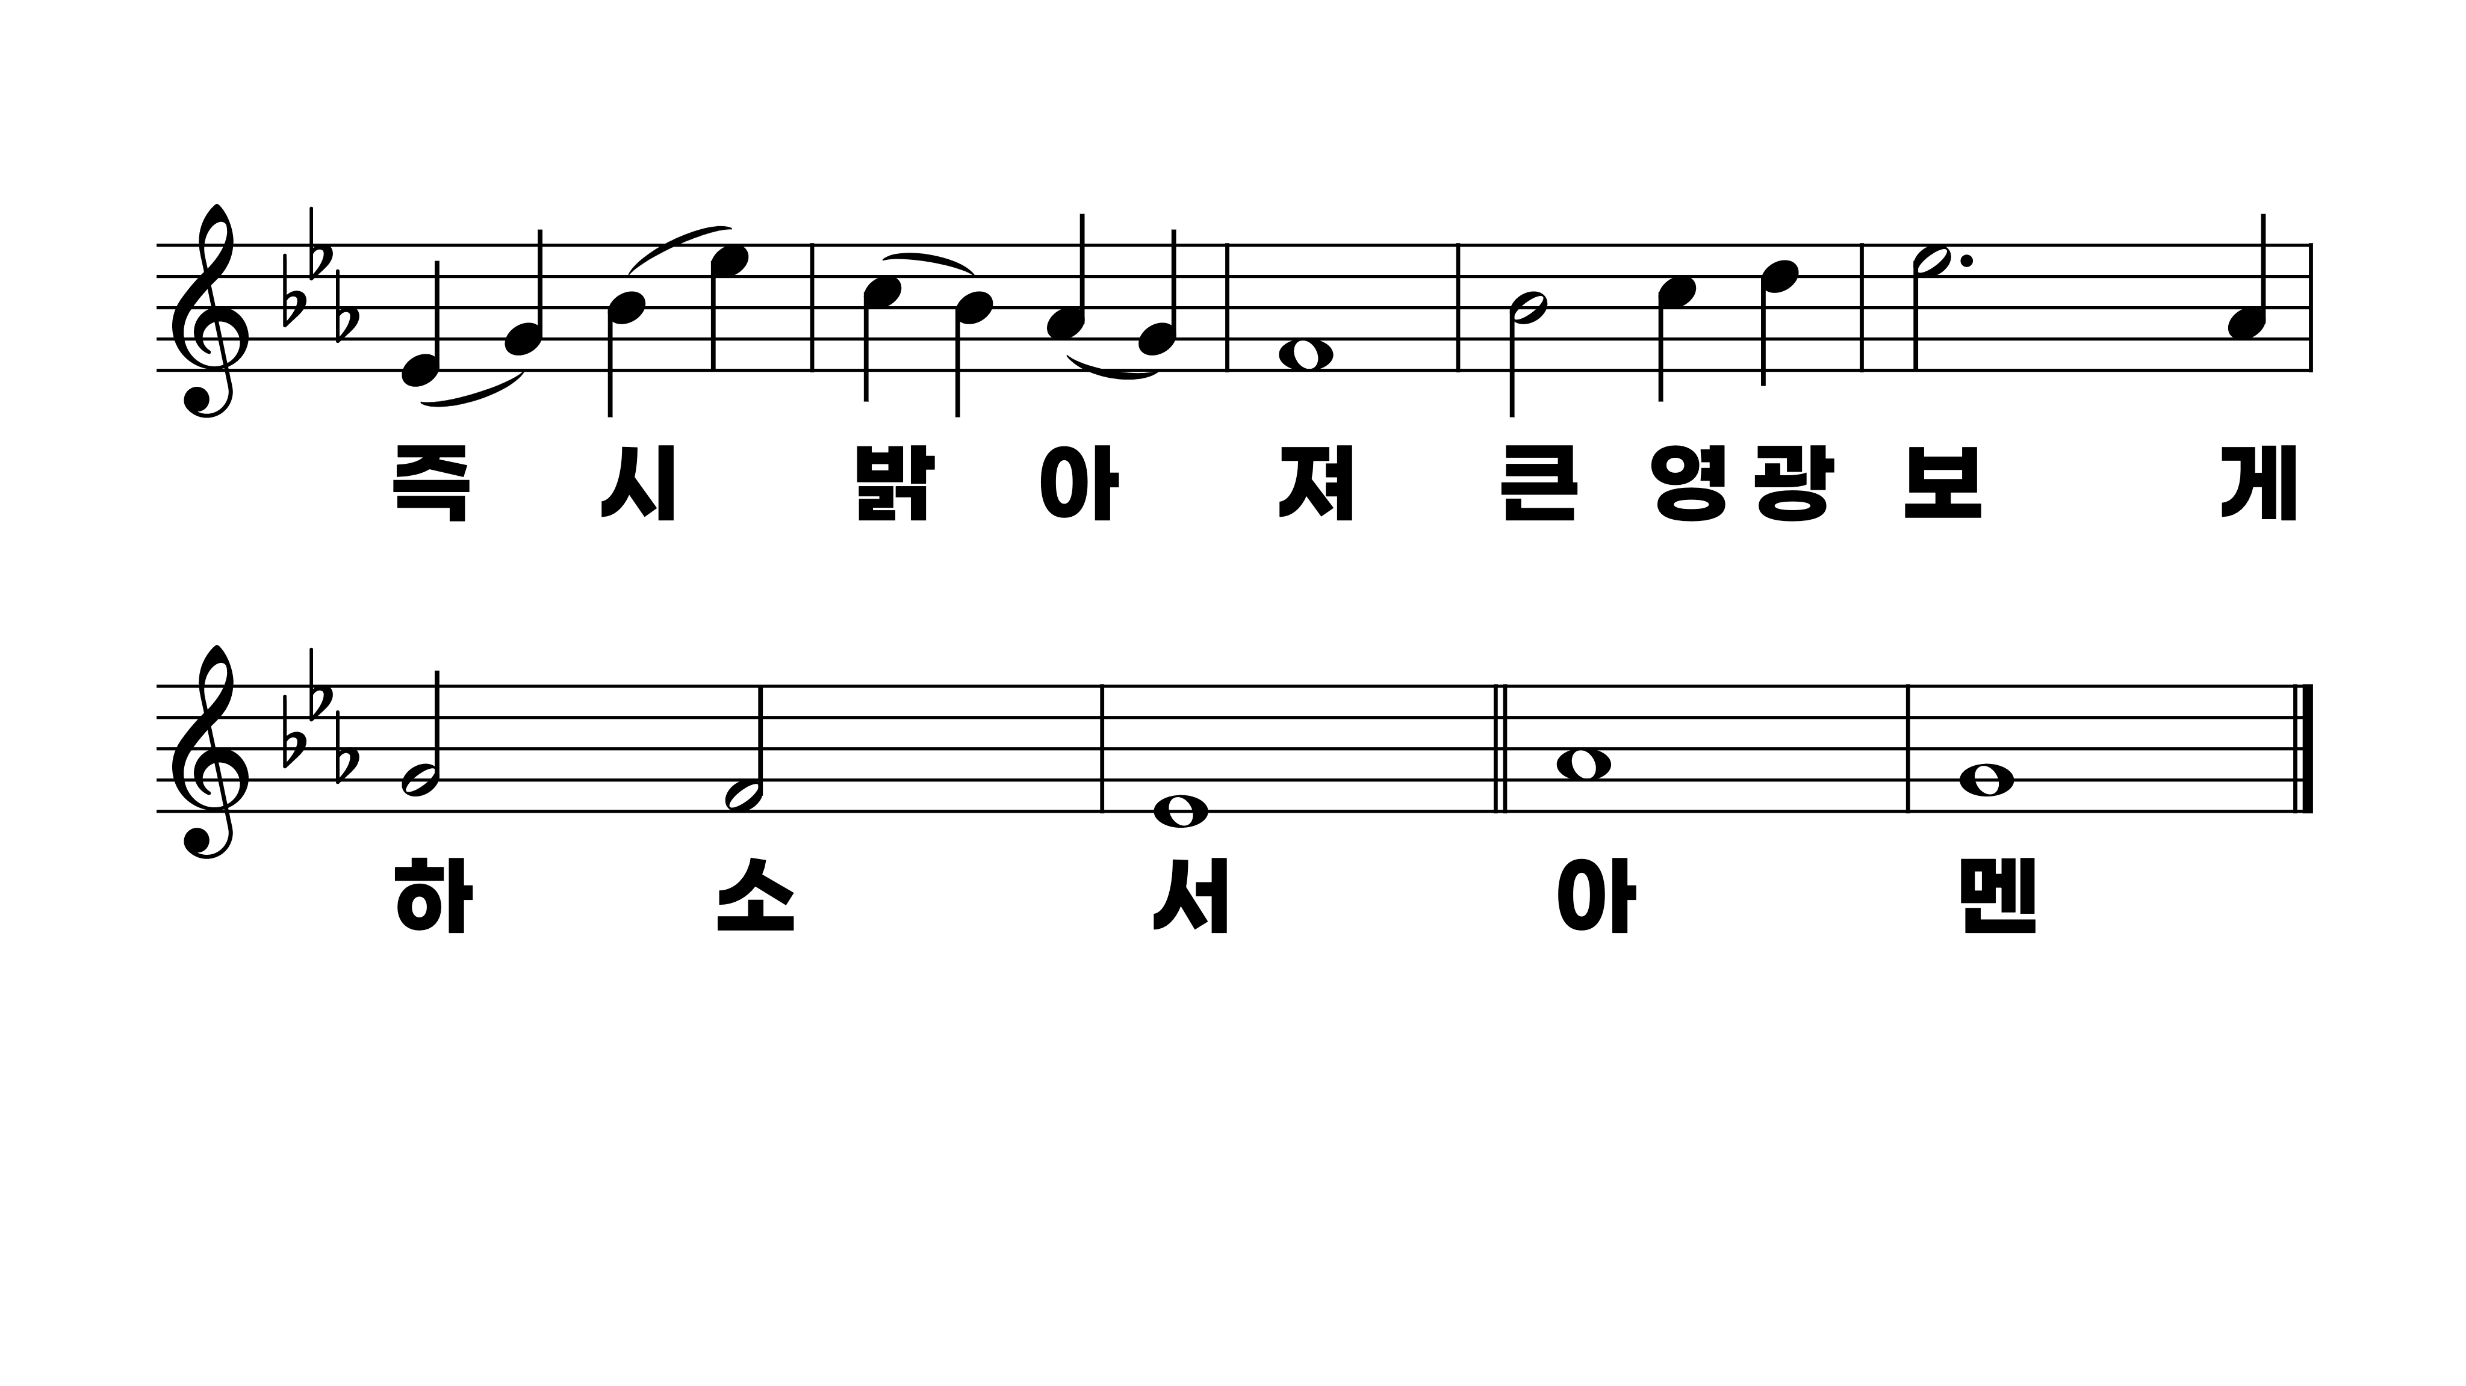
207장 귀하신 주님 계신 곳
1.귀하신주님
2.겸손한사람
3.선하신목자
4.그거룩하신

